Slide 1
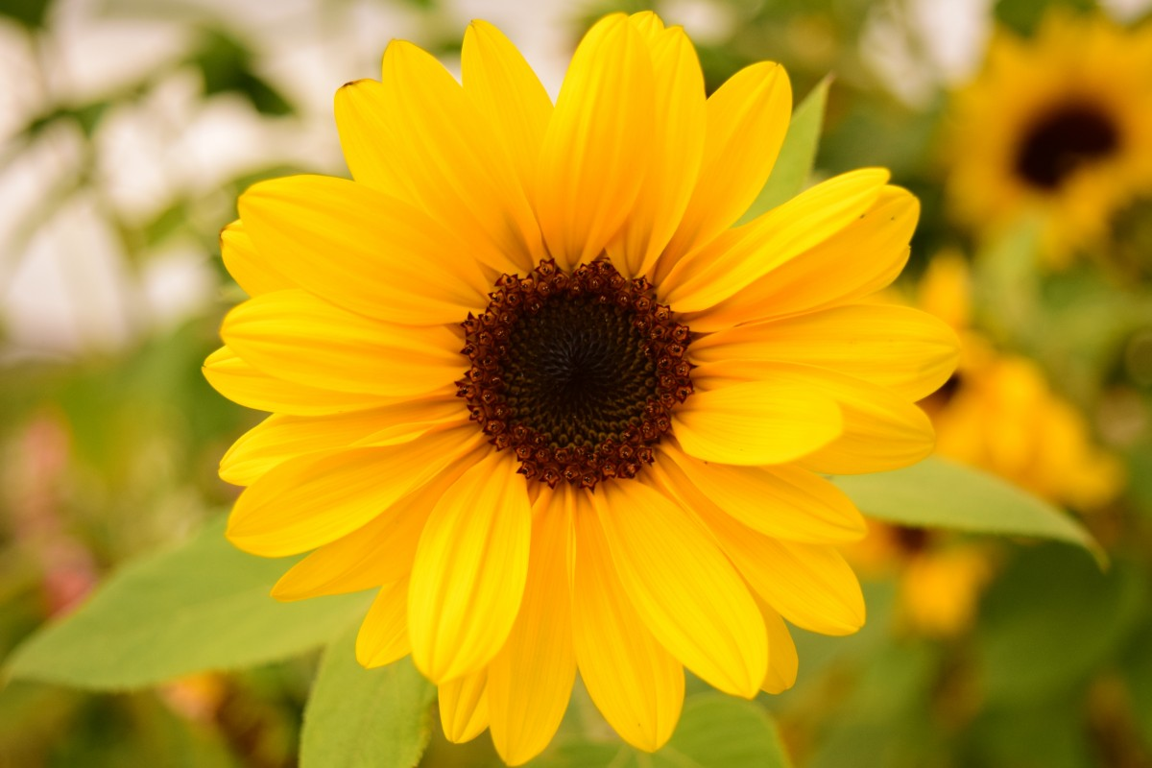
সবাইকে স্বাগতম

Slide 2
শিক্ষক পরিচিতি
দিব্যেন্দু কুমার পাল
সহকারি শিক্ষক
বারোমাসা স প্রা বি
কোটচাঁদপুর,ঝিনাইদহ

Slide 3
পাঠ পরিচিতি
শ্রেণিঃ প্রথম
বিষয়ঃগণিত
পাঠঃশূন্যের ধারণা
সময়ঃ৪০ মিনিট

Slide 4
শিখনফল
৪.২.১ শূন্যের দলগত ধারনা বলতে পারবে।
৪. ২. ২ শূন্য (০) সংখ্যা প্রতীকটি শনাক্ত করতে পারবে।

Slide 5
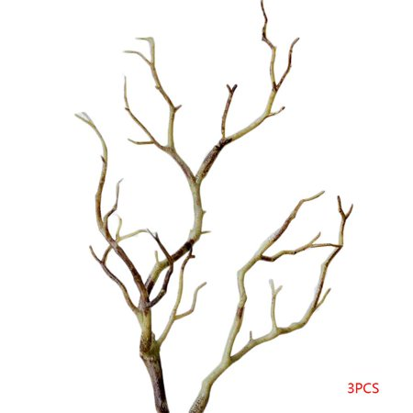
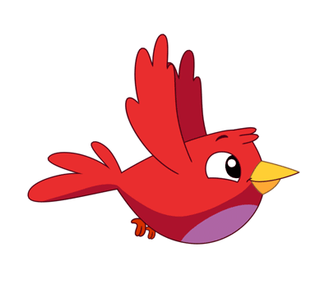
গাছের ডালে কয়টি পাখি আছে?
১টি
৩টি
২টি
4টি
এখন কয়টি আছে?
এখন দেখতো গাছে কয়টি পাখি আছে?
একটি ও নাই।এই একটি ও নাই মানে শূন্য।

Slide 6
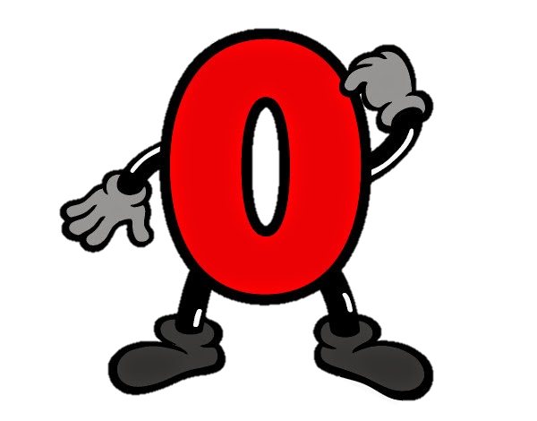
আজ আমরা পড়ব
শূন্য ০

Slide 7
তোমরা কী জান কীভাবে শূন্য লিখতে হয়?
আমি শূন্য লেখার নিয়ম প্রতীক দিয়ে লিখে দিচ্ছি,দেখ।
শূন্য

Slide 8
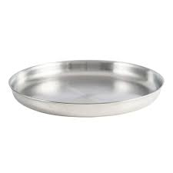
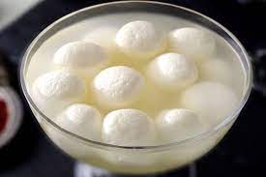
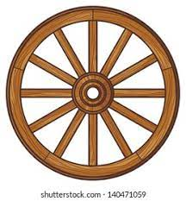
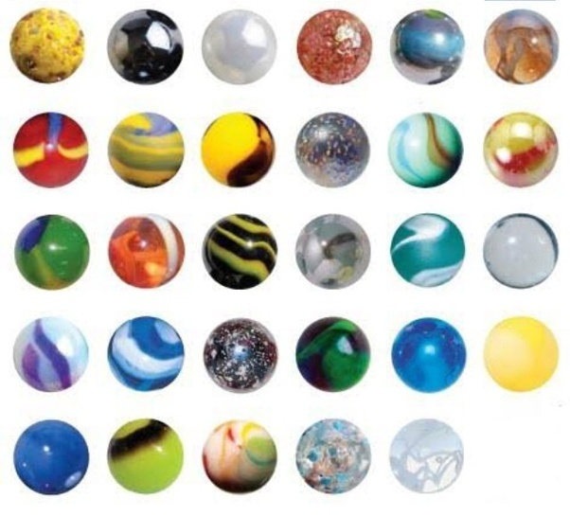
শূন্যের মত দেখতে কী কী আছে?
থালা
রসগোল্লা
চাকা
ডিমের কুসুম
মার্বেল
সূর্য

Slide 9
প্রশ্ন চিহ্নিত জায়গায় সংখ্যাটি কত হবে?
আমরা এটিকে কী বলি?
এই
সংখ্যাটি
শূন্য (০)
৩
২
১
?

Slide 10
এসো গণনা করি
এখানে কতগুলো ফুল আছে?
৩টি
৪টি
২টি
১টি
শূন্য (০)
শূন্য কী তা তোমরা এখন বুঝতে পেরেছ?
হ্যাঁ কোনো কিছু না থাকলেই শূন্য।

Slide 11
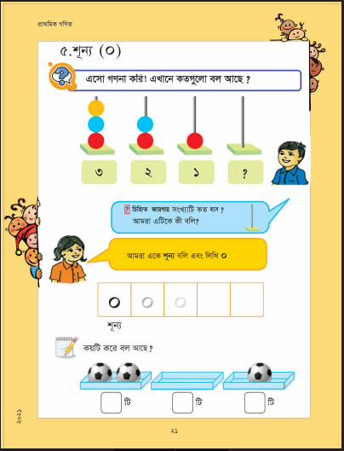
তোমার পাঠ্য বইয়ের ২১ নং পৃষ্ঠা বের করো।
পাঠ্যবই সংযোগ

Slide 12
এসো আমরা শূন্য খাতায় লিখি
অষ্পট শূন্যের উপর কালো রঙের কলম ঘুরিয়ে দাগ টান।

Slide 13
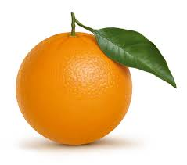
জোড়ায় কাজ
প্লেটে কয়টা করে কমলা আছে গণনা কর এবং খাতায় সংখ্যা লিখ।
৩
০
১
২

Slide 14
দলীয় কাজ
দলঃফুল
পাঁচটি শূন্য খাতায় লিখ
দলঃপাখি
নিচের কোন ছবিটি শূন্যের মতো তা খাতায় লিখ

Slide 15
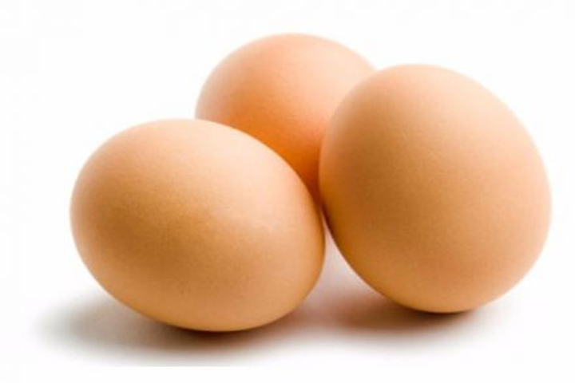
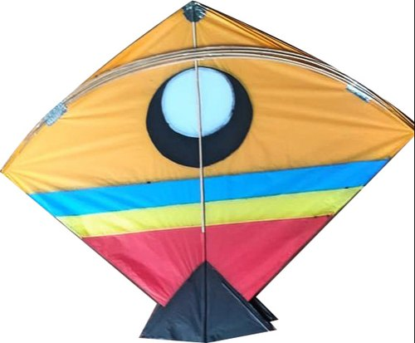
মূল্যায়ন
দাগ টেনে মিল করো।
০
২
১
৩

Slide 16
পরিকল্পিত কাজ
তোমার খাতায় আমার মত করে এভাবে ৬টি চারকোনা এঁকে ৬ টি শূন্য লিখে নিয়ে আসবে।

Slide 17
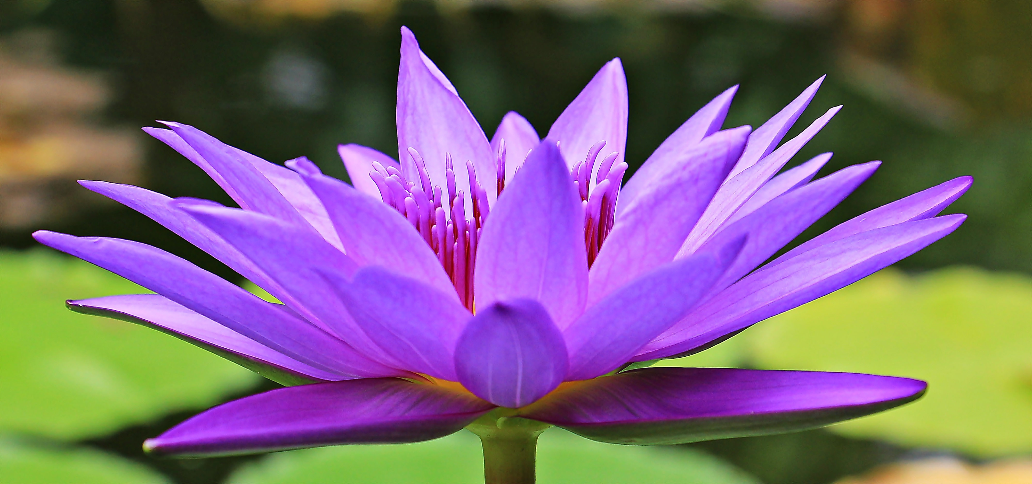
সবাইকে ধন্যবাদ

